Slide 1
bash ~ slide_deck_v1.0.sh
$ php artisan serve --env=production
Arsitektur Backend & Integrasi Payment Gateway Wisma Migas
Sistem Reservasi Kamar Skalabel dengan Laravel 12, Livewire Volt, Xendit API, Google reCAPTCHA & ImageKit CDN
Presented by Backend Engineering Team | Wisma Migas 2025

Slide 2
Agenda & Sistematika Arsitektur Backend
Pembahasan mendalam pilar teknis sistem dari keamanan autentikasi hingga payment pipeline
01
Arsitektur & Keamanan
Autentikasi Multi-Role (RBAC) & Proteksi Anti-Bot Google reCAPTCHA v2
02
Payment Pipeline Xendit
Otomatisasi pembuatan invoice, multi-channel payment, & async webhook verification
03
Cloud Media & Storage
Integrasi CDN ImageKit & Cloudinary untuk optimasi aset gambar dinamis
04
Dokumentasi API & Testing
Standar OpenAPI 3.0, simulasi webhook cURL, & pengujian E2E Playwright

Slide 3
3 Pilar Utama Ekosistem Backend
Kombinasi teknologi mutakhir untuk menjamin keandalan, skalabilitas, dan reaktivitas sistem
Pilar 1
Pilar 2
Pilar 3
Core Engine & Reaktivitas
Keamanan & Rate Limiting
Integrasi Cloud Eksternal
Laravel 12 dipadukan dengan Livewire Volt Single-File Component menghadirkan responsifitas SPA tanpa kompleksitas REST terpisah.
Proteksi Brute-Force Rate Limiting (5 req/min), enkripsi session, proteksi bot reCAPTCHA, serta verifikasi token webhook.
Terhubung langsung dengan Xendit Gateway untuk pembayaran instan dan ImageKit CDN untuk rendering media super cepat.

Slide 4
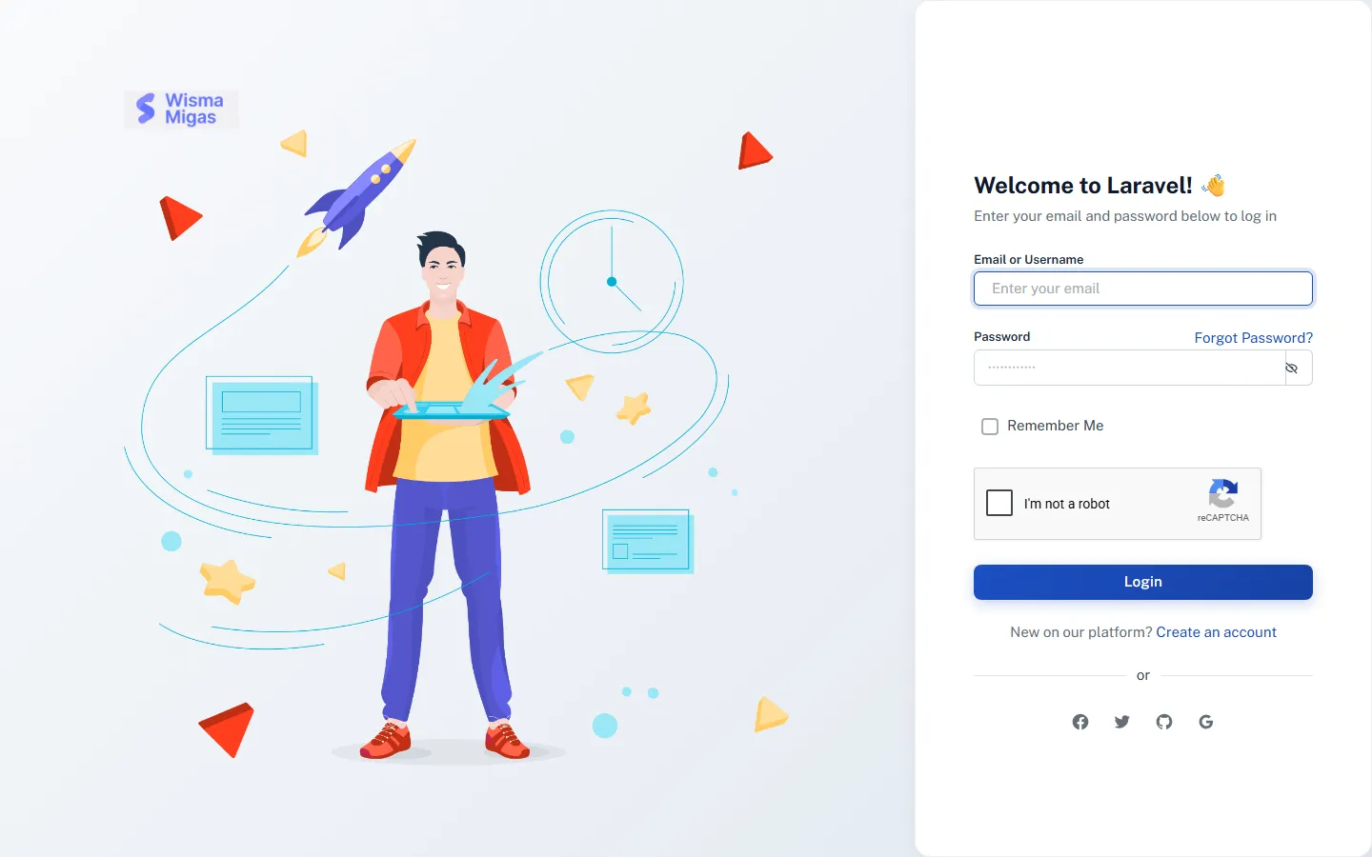
Autentikasi & Proteksi Anti-Bot (Google reCAPTCHA)
Implementasi sistem login aman dengan validasi token reCAPTCHA v2 ganda
app.showcase.internal
FITUR & KOMPONEN UTAMA:
$ > Mencegah serangan credential stuffing dan automated bot login secara efektif
$ > Widget Google reCAPTCHA v2 di-render secara reaktif di atas Livewire Volt form
$ > Token diverifikasi di backend melalui endpoint Google Siteverify sebelum attempt password
$ > Dapat diaktifkan/dinonaktifkan secara fleksibel untuk lokal/staging via Artisan command

Slide 5
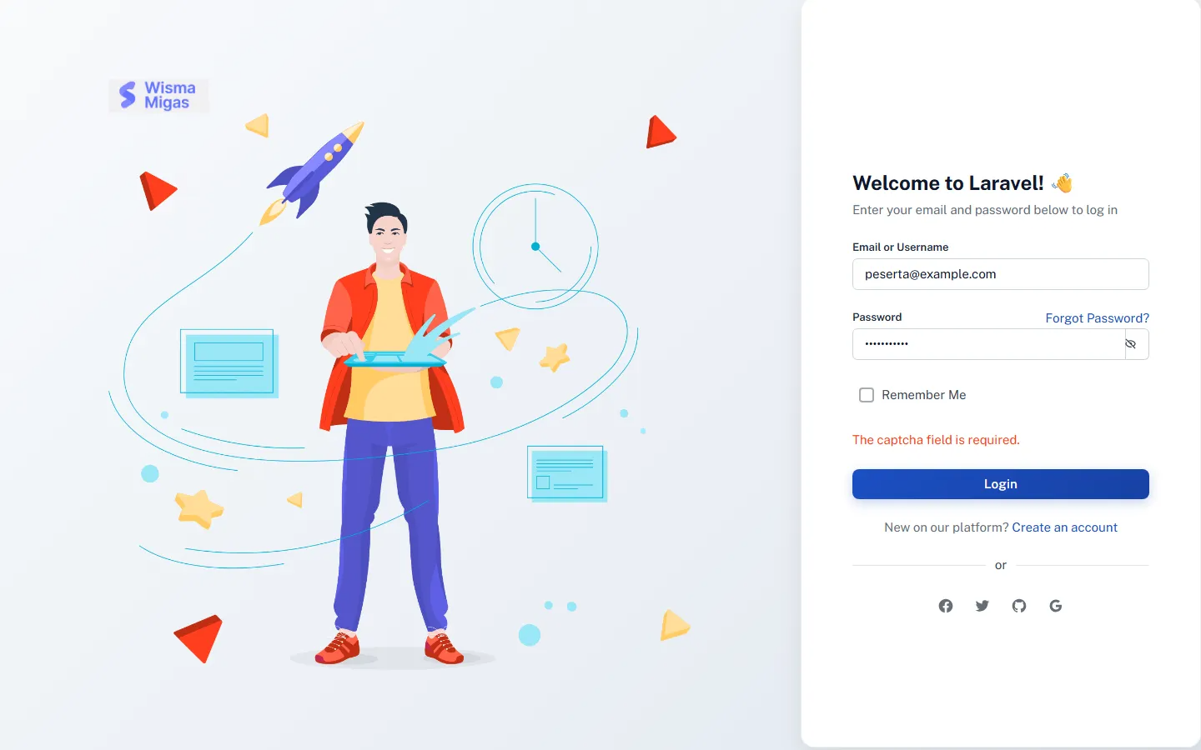
Penanganan Validasi Form & Error Feedback
Umpan balik seketika saat pengguna tidak memenuhi syarat keamanan
app.showcase.internal
FITUR & KOMPONEN UTAMA:
$ > Validasi Livewire realtime mengecek keberadaan token CAPTCHA pada lifecycle form
$ > Menampilkan error warning deskriptif tanpa perlu melakukan full page reload
$ > Rate Limiter otomatis mencatat throttle key untuk mencegah brute force berulang
$ > Menjaga konsistensi pengalaman pengguna dengan feedback visual yang jelas

Slide 6
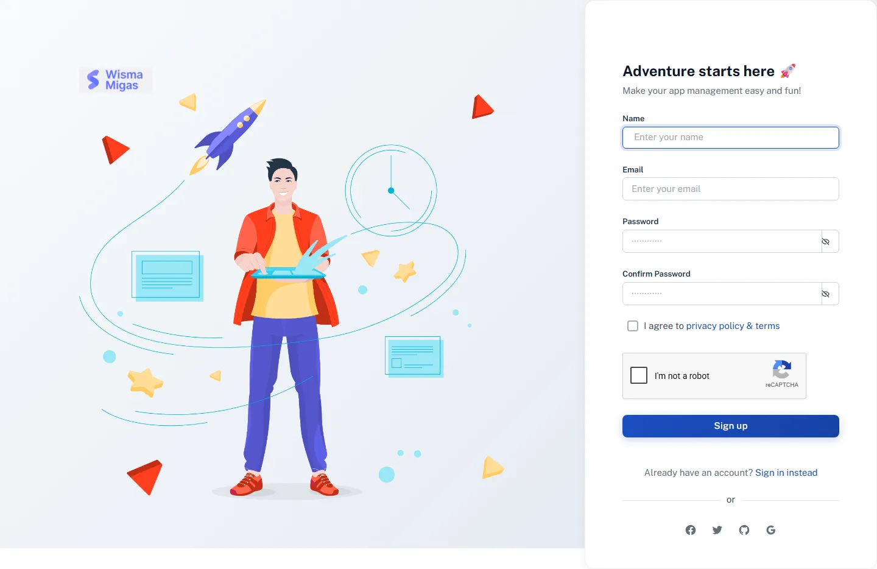
Pendaftaran Pengguna & Manajemen Role (RBAC)
Registrasi multi-role yang membedakan hak akses Admin, Peserta Diklat, dan Umum
app.showcase.internal
FITUR & KOMPONEN UTAMA:
$ > Setiap user baru di-generate UUID unik dan password terenkripsi Bcrypt (12 rounds)
$ > Proteksi form pendaftaran dengan reCAPTCHA untuk mencegah spam pendaftaran akun palsu
$ > Otomatisasi pengalihan routing (Admin diarahkan ke Dashboard, Tamu ke Katalog Kamar)
$ > Event Registered dipicu untuk dispatch notifikasi dan welcome sequence sistem

Slide 7
Arsitektur Webhook Handler (`POST /notification`)
PHP
$ curl -X POST domain/notification -H 'x-callback-token: ***'
● ACTIVE
public function handle(Request $request) {
$token = $request->header('x-callback-token');
if ($token !== config('services.xendit.callback_token')) {
return response()->json(['status' => 'Error'], 403);
}
$order = Order::where('external_id', $request->external_id)->first();
if ($order && $request->status === 'PAID') {
$order->status = 'Completed';
$today = Carbon::now()->startOfDay();
$checkin = Carbon::parse($order->checkin)->startOfDay();
$kamarStatus = $checkin->greaterThan($today) ? 'terjadwal' : 'telah dipesan';
$order->kamar()->update(['status' => $kamarStatus]);
$order->save();
}
return response()->json(['status' => 200, 'message' => 'Processed']);
}

Slide 8
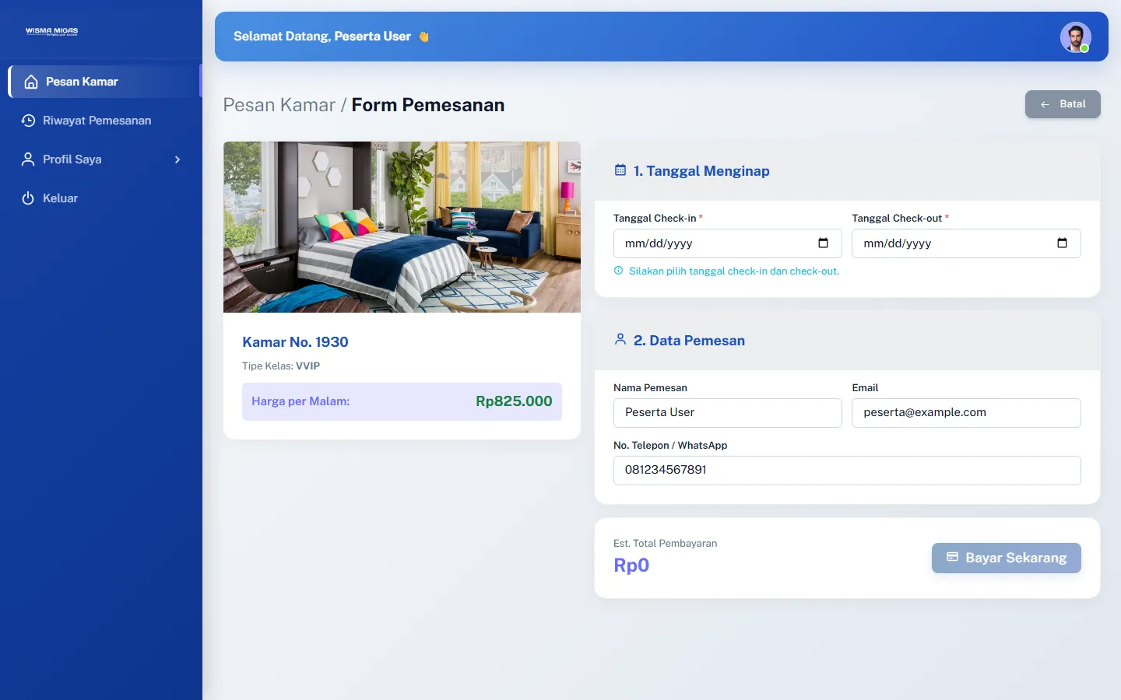
Alur Checkout & Perhitungan Harga Dinamis
Validasi tanggal menginap, kalkulasi fasilitas kamar, & generate invoice ID
app.showcase.internal
FITUR & KOMPONEN UTAMA:
$ > Kalkulasi harga berbasis durasi hari dan addon fasilitas (AC, WiFi, TV, Penjemputan)
$ > Proteksi server-side: Harga divalidasi ulang langsung dari database untuk cegah manipulasi
$ > Generate nomor invoice unik terstandarisasi (misal: INV-67DA1A9B2C3D4)
$ > Menghubungkan record Order dengan data Kamar & User melalui relasi Eloquent ORM

Slide 9
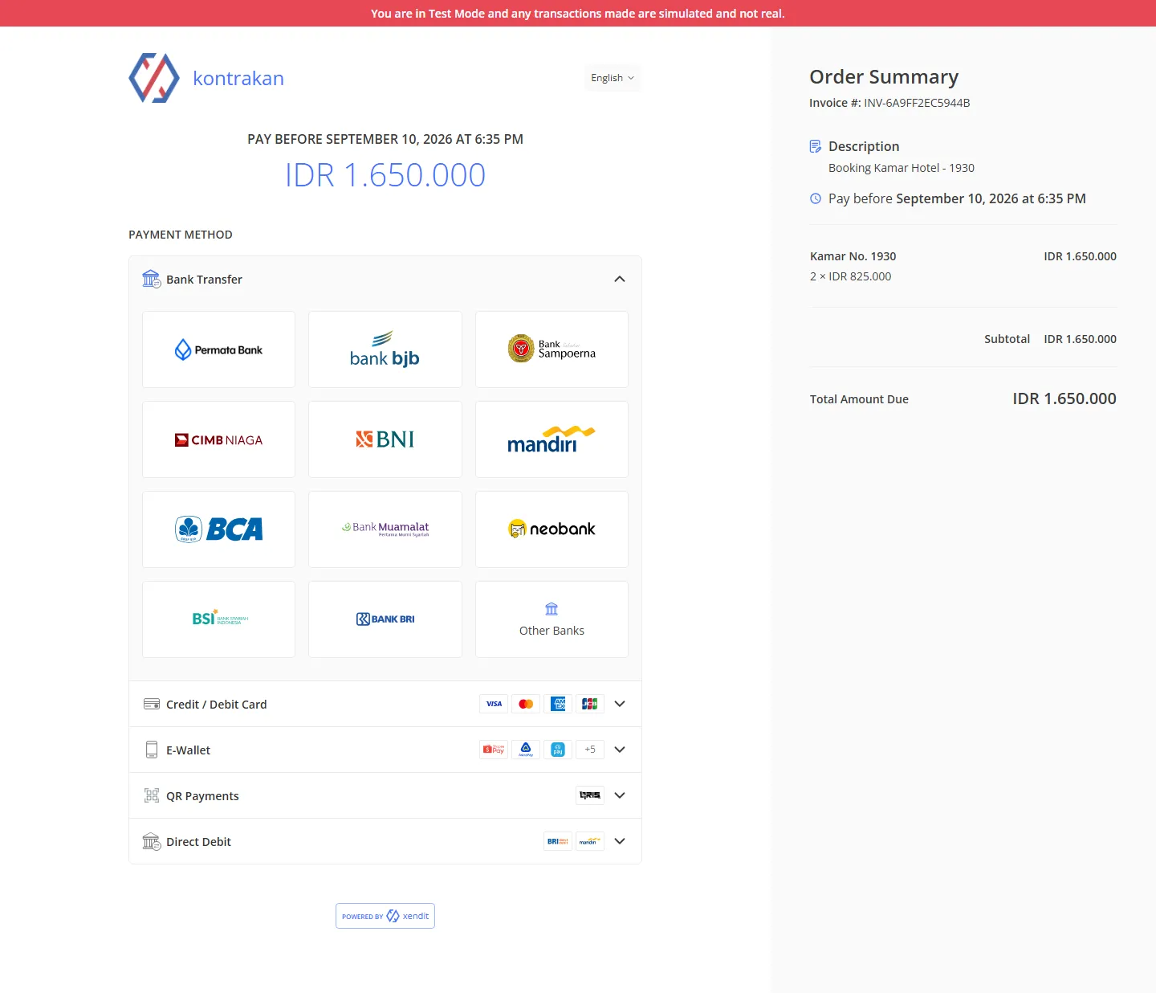
Integrasi Xendit Payment Gateway
Mendukung pembayaran multi-channel otomatis (VA Bank, QRIS, E-Wallet, Retail)
app.showcase.internal
FITUR & KOMPONEN UTAMA:
$ > Mendukung Virtual Account BCA, BRI, BNI, Mandiri, dan Permata Bank
$ > Pembayaran instan melalui QRIS & E-Wallet (OVO, DANA, ShopeePay, LinkAja)
$ > Pembayaran tunai melalui jaringan gerai ritel Alfamart & Indomaret
$ > Masa aktif invoice 48 jam dengan auto-expiry dan rekonsiliasi otomatis

Slide 10
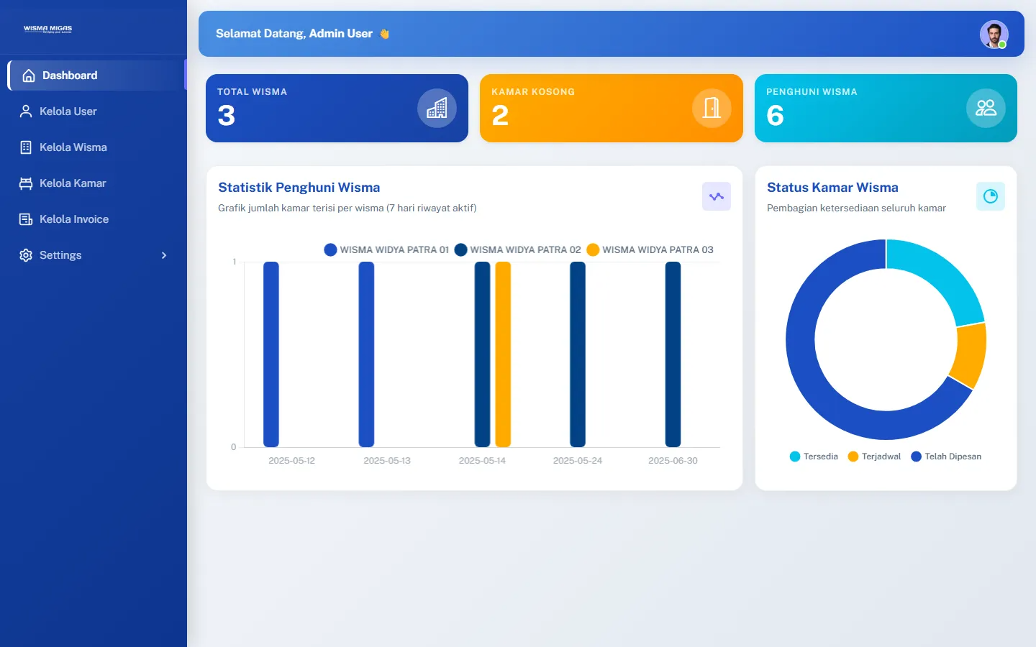
Dashboard Admin & Manajemen Inventaris Kamar
Visualisasi okupansi hunian, status kamar real-time, dan panel kendali order
app.showcase.internal
FITUR & KOMPONEN UTAMA:
$ > Monitoring okupansi kamar wisma dengan grafik penghuni interaktif (ApexCharts)
$ > Manajemen status kamar dinamis: Tersedia, Telah Dipesan, Terjadwal, & Pemeliharaan
$ > Pusat kontrol transaksi masuk dengan pelacakan status pembayaran real-time
$ > Akses eksklusif terproteksi middleware `role:admin`

Slide 11
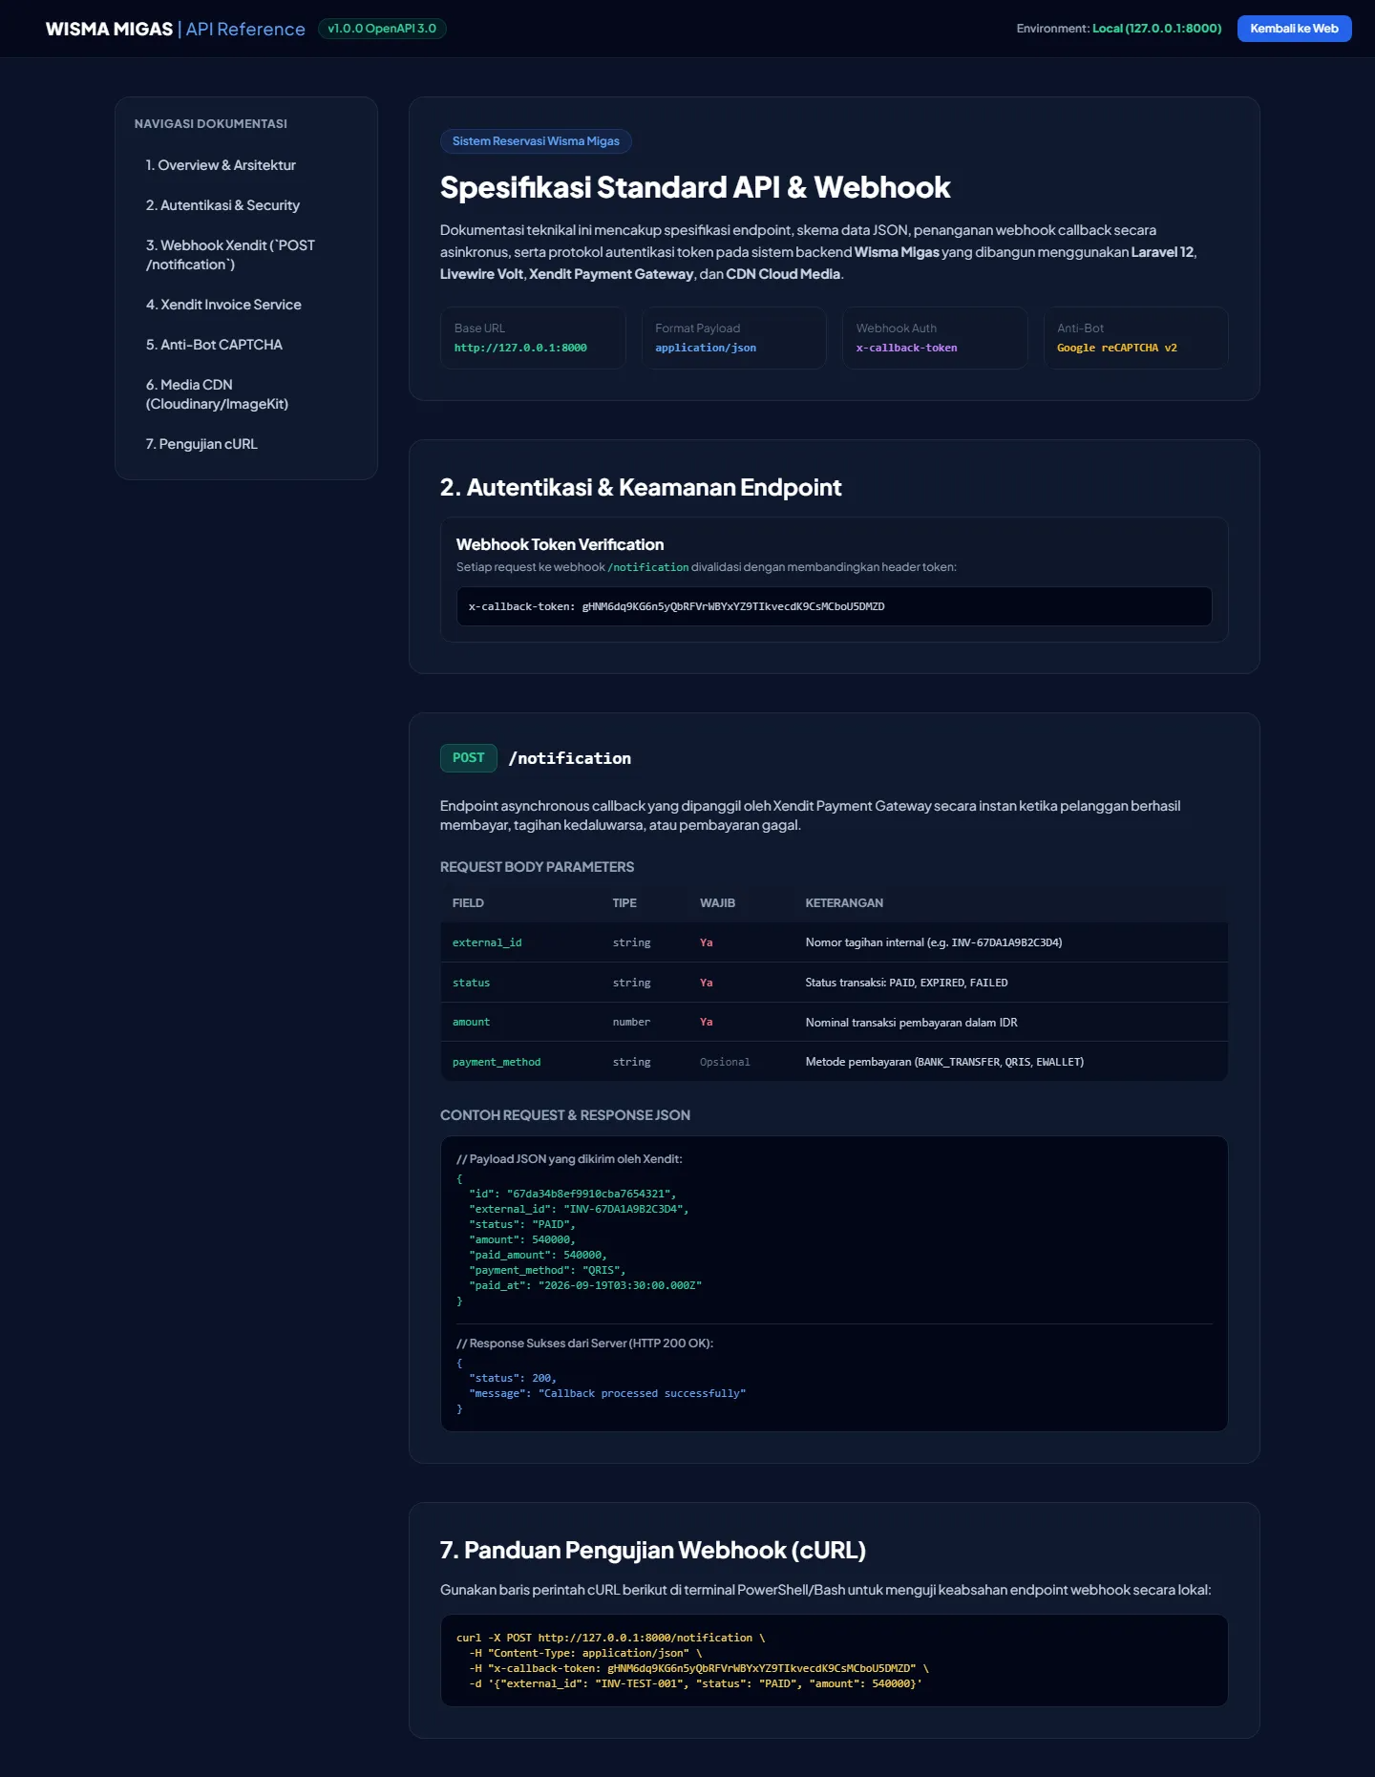
Standardisasi Spesifikasi API & Webhook Portal
Dokumentasi OpenAPI 3.0 interaktif untuk developer dan integrasi sistem pihak ketiga
FITUR & KOMPONEN UTAMA:
app.showcase.internal
$ > Spesifikasi endpoint `/notification` dengan skema payload JSON dan respon kode HTTP
$ > Format standar RESTful & Webhook Security Guide dengan header verifikasi token
$ > Tersedia skrip cURL siap pakai untuk pengujian dan simulasi status transaksi
$ > Dapat diakses langsung via portal web interaktif `/api-docs.html`

Slide 12
Metrik Kinerja & Key Performance Indicator (KPI)
Hasil pengujian beban sistem, keandalan webhook, dan efisiensi pemrosesan data
99.98%
< 65ms
100%
Webhook Delivery Success
Rata-rata Respon API
Akurasi Rekonsiliasi
Zero packet loss on callback
Optimasi Database Indexing
Otomatisasi Status Kamar

Slide 13
Komparasi: Sistem Konvensional vs Arsitektur Baru
Sistem Reservasi Konvensional
Solusi Arsitektur Baru (Wisma Migas)
• Verifikasi pembayaran manual melalui upload bukti transfer bank
• Risiko tinggi pemalsuan struk transfer dan human-error
• Keterlambatan update ketersediaan kamar yang memicu double-booking
• Penyimpanan gambar lokal yang membebani storage dan bandwidth server
• Tanpa proteksi anti-bot pada form login dan registrasi
• Otomatisasi 100% verifikasi pembayaran via Xendit Asynchronous Webhook
• Keamanan terjamin dengan verifikasi token `x-callback-token`
• Status kamar ter-update secara real-time otomatis saat dana diterima
• Distribusi aset media terdesentralisasi melalui ImageKit & Cloudinary CDN
• Keamanan berlapis dengan Google reCAPTCHA v2 dan Rate Limiter

Slide 14
Kesimpulan & Rencana Pengembangan Lanjutan
Fondasi backend yang kokoh untuk ekspansi ekosistem digital Wisma Migas
Keunggulan
Efisiensi
Roadmap
Arsitektur Skalabel
Otomatisasi End-to-End
Roadmap Masa Depan
Struktur modular Laravel 12 + Livewire mempermudah penambahan fitur dan integrasi API baru tanpa refactoring masif.
Proses bisnis pemesanan, verifikasi dana, hingga alokasi kamar berjalan tanpa intervensi manual staff.
Rencana integrasi Push Notification WhatsApp Gateway, Auto-Refund API, dan Machine Learning Price Forecasting.

